Slide 1
中级宏观经济学
徐现祥
Lnsxuxx@mail.sysu.edu.cn
84110495(O)

Slide 2
课程简介
序论：
  宏观经济现象、国民经济核算和总供给总需求模型
总供给
  经济增长、经济波动和总供给曲线的推导
总需求
  IS-LM模型、微观基础和总需求曲线的推导
宏观经济管理
  目标、政策和绩效
微观基础
  消费、投资等

Slide 3
主要内容
为什么要学习宏观经济学？
宏观经济现象鸟瞰
宏观经济理论的演进历程
我们的安排

Slide 4
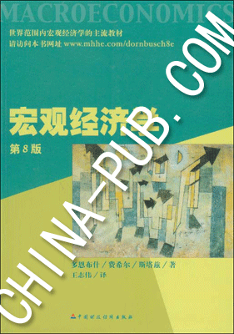
1 教材
宏观经济学（第8版）

Slide 5
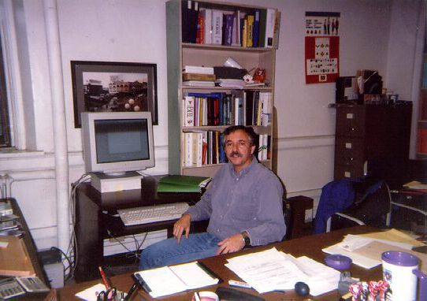
1.1 教材－作者
Richard Startz （斯塔兹）

Slide 6
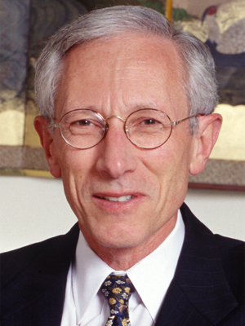
1.2 教材－作者
Stanley Fischer （费希尔）

Slide 7
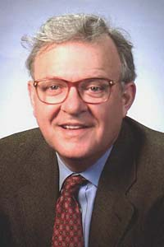
1.3 教材－作者
Rudiger Dornbusch （多恩布什）
1946.6.8-2002.7.25
MIT的教授
指导的博士多达125人

Slide 8

1.4 参考教材
宏观经济学（第7版）
Macroeconomics
（by Hall and Taylor）
Macroeconomics
（by Mankiw）
Macroeconomics
（by Blanchard）
Macroeconomics in the global economy
（by Sachs and Larrain）
Macroeconomics
（by Barro）

Slide 9
2 为什么要学习宏观经济学？
宏观经济学研究经济体整体的行为
  不同于微观经济学
大家需要学习宏观经济学的三个理由
  宏观经济几乎影响到大家日常生活的方方面面。
    举例考大学、毕业找工作、社会保障
  对政策制定者来说，掌握宏观经济学是绝对必要的
    举例今年的油荒
  掌握宏观经济学有利于人们成为一个好公民

Slide 10
3 宏观经济现象鸟瞰
宏观经济学研究经济体整体的行为
  数据！数据！数据！巧妇难为无米之炊
我们将开始中美宏观经济之旅
  实际GDP
  通货膨胀
  失业率

Slide 11
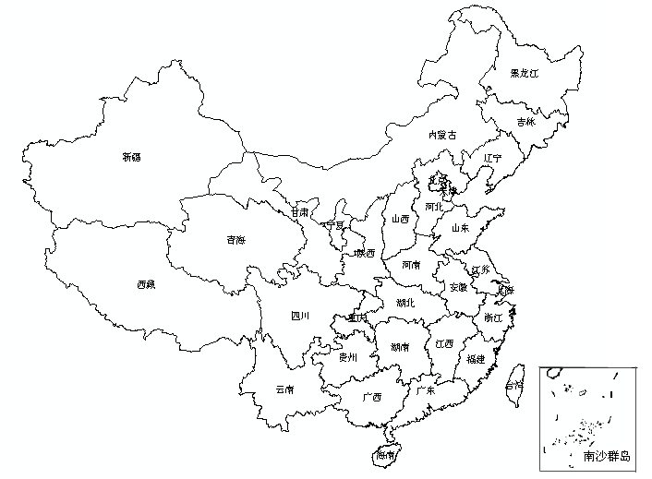
3.4 中国宏观经济之旅
中国陆地面积960万平方公里，GDP21万亿元；
人口13.1亿
数据来自统计公报

Slide 12
3.1 宏观经济现象鸟瞰_实际GDP
实际GDP
  名义GDP：在一个时期内，一个经济体生产的所有最终产品和服务的价值。
  实际GDP＝名义GDP/价格水平
  实际GDP的增长速度
  举例

Slide 13
中国实际GDP
实际GDP一直在增长
实际GDP一直存在波动

Slide 14
中国实际GDP
衰退
复苏
谷峰
谷底
经济周期：GDP围绕着其一般趋势上下波动。
  产出缺口＝真实GDP-潜在GDP

Slide 15
3.2 宏观经济现象鸟瞰－通货膨胀
国家统计局2007年2月28日在《统计公报》上正式宣布2006年全国居民消费价格总水平比上年上涨1.5%。
我国目前的通货膨胀率是多少
度量：
  价格水平的增长速度

Slide 16
中国通货膨胀
通货紧缩
通货膨胀
在过去的半个世纪里，中国既出现过通货膨胀，也出现过通货紧缩。

Slide 17
中国经济波动与通货膨胀
在中国，通货膨胀大致是顺周期的，即通货膨胀与经济大致同方向变动。

Slide 18
3.3 宏观经济现象鸟瞰－失业
度量：
没有工作的劳动力比重
我国的失业呈缓慢上升趋势

Slide 19
中国的经济波动与失业
如果不考虑知青返城，我国的失业率大致是逆周期的

Slide 20
中国的经济波动与失业
我国的失业与通货膨胀负相关。

Slide 21
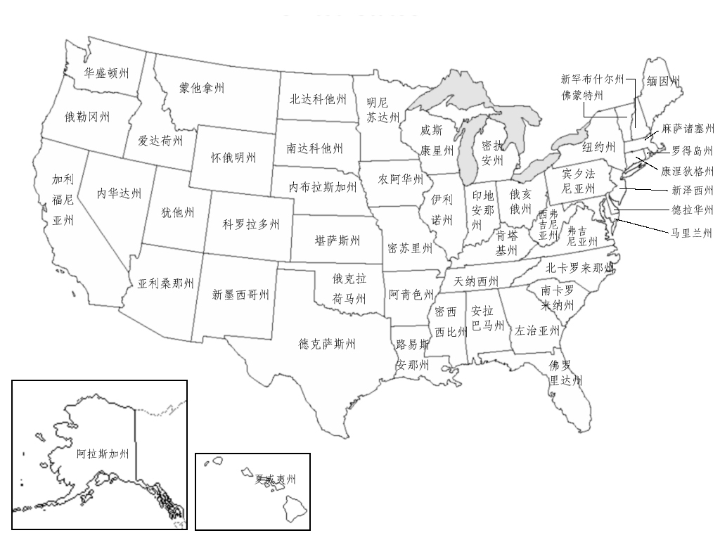
3.4 美国宏观经济之旅
美国937平方公里，GDP12万亿美元；
人口3亿
人均产出4万美元
美国数据皆来自《总体经济报告》（2007）

Slide 22
3.5 美国实际GDP
实际GDP一直在增长
实际GDP一直存在波动

Slide 23
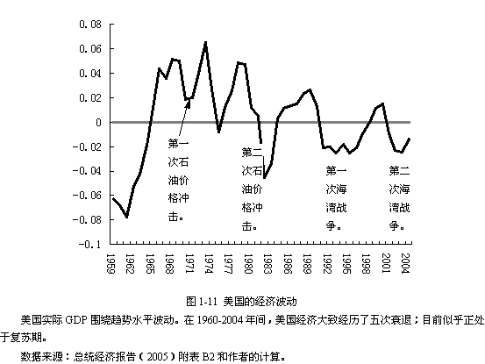
美国实际GDP

Slide 24
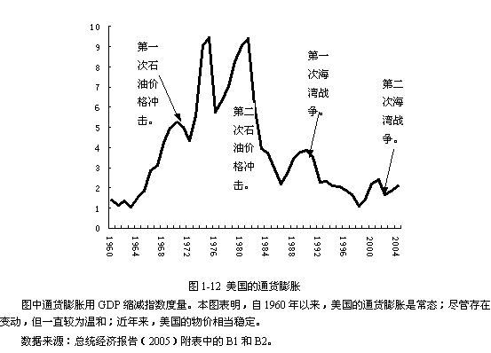
3.6 美国的通货膨胀

Slide 25
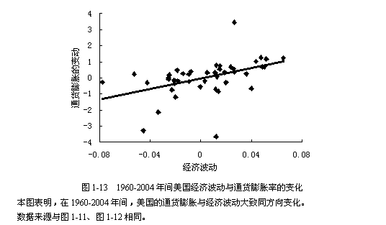
美国的通货膨胀与经济波动
美国的通货膨胀是逆周期还是顺周期？

Slide 26
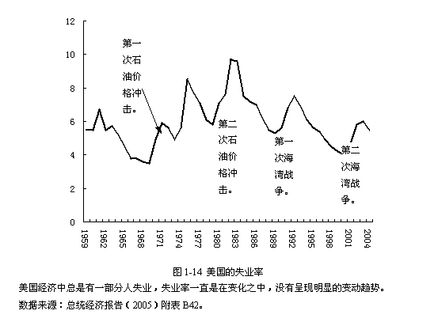
3.7 美国的失业率

Slide 27
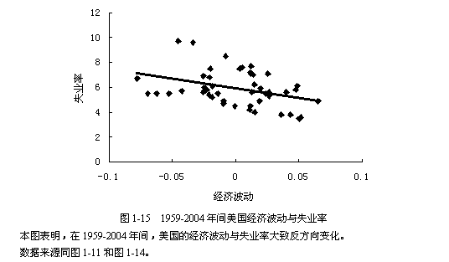
美国的失业率与经济波动
美国的失业是逆周期还是顺周期？

Slide 28
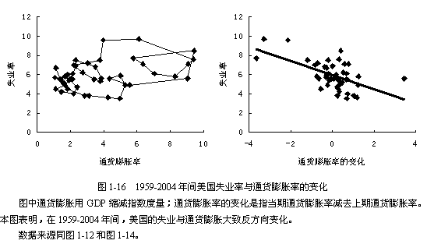
美国的失业率与通货膨胀
美国的失业与通货膨胀负相关还是正相关？

Slide 29
3.8 中美经济小结
中美的宏观经济运行具有很多共性
  存在长期经济增长
  存在失业
  存在通货膨胀
  通货膨胀大致是顺周期的
  失业大致是反周期的
  通货膨胀与失业反方向变动

Slide 30
4.1 宏观经济学的发展－凯恩斯革命前
在19世纪，当时的货币经济学已产生了一些重要的理论成果。
  货币数量
  两分法：实际因素和名义因素
  经济波动主要由实际因素所导致（RBC）
数据的收集整理工作

Slide 31
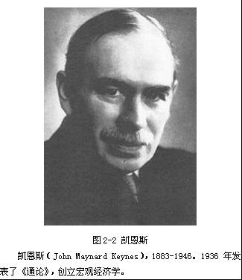
4.2 宏观经济理论的发展－凯恩斯革命

Slide 32
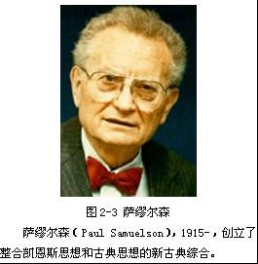
4.2 凯恩斯主义的发展

Slide 33
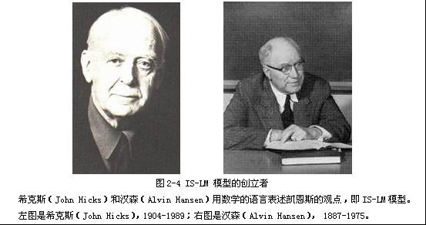
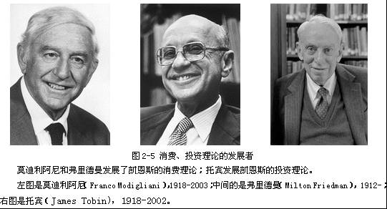
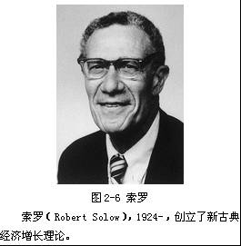
4.2 凯恩斯主义的发展

Slide 34
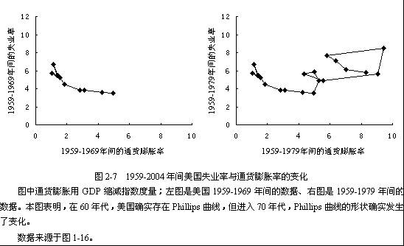
4.3 革凯恩斯的命——货币主义
货币主义主要在三个方面挑战：
  货币政策是否有效
  宏观经济管理的方式
  Phillips 曲线

Slide 35
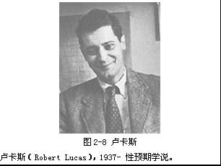
4.3 革凯恩斯的命——理性预期
卢卡斯等人发现，凯恩斯主义经济学忽略了预期影响经济活动主体行为的全面含义。最要紧的是，他们不仅发现这个漏洞，而且给出了切实有效的解决办法，即理性预期假说。

Slide 36
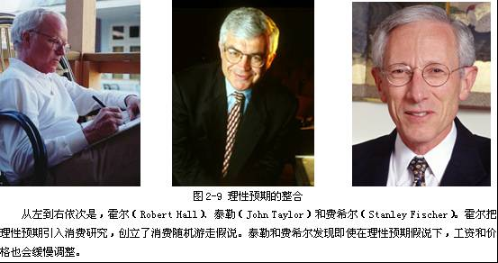
4.3 革凯恩斯的命——理性预期整合

Slide 37
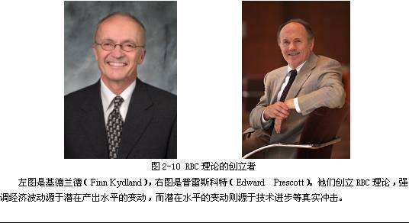
4.4 宏观经济学当前的发展
如今，三个流派占据了宏观经济研究的抢眼位置：
新古典主义、新凯恩斯主义、新增长理论。

Slide 38
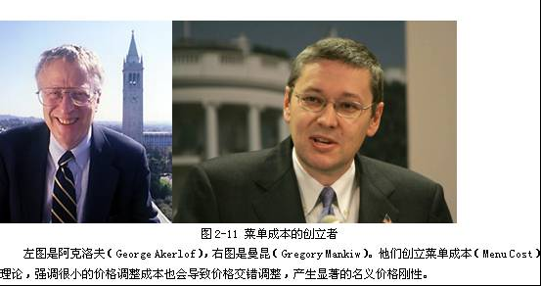
4.4 宏观经济学当前的发展
如今，三个流派占据了宏观经济研究的抢眼位置：
新古典主义、新凯恩斯主义、新增长理论。

Slide 39
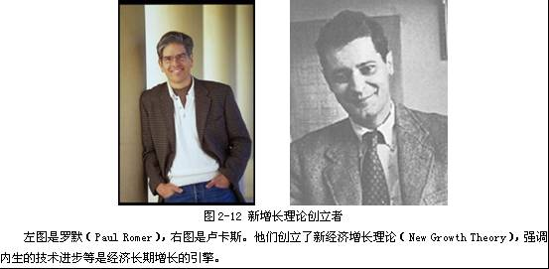
4.4 宏观经济学当前的发展
如今，三个流派占据了宏观经济研究的抢眼位置：
新古典主义、新凯恩斯主义、新增长理论。

Slide 40
4.5 宏观经济学发展小结
宏观经济学至今70岁。
  宏观经济学自身的发展历程似乎呈现某种周期性，各种版本的古典主义和凯恩斯主义交错登台献艺 。
  宏观经济学明显缺乏共识。这种情况，应该被视为好事而不是坏事。
  回顾过去，宏观经济学家之间的分歧往往被过分夸大。

Slide 41
5.1 我们的安排——内容安排
与微观经济学一样，将围绕着总供给总需求展开。
  总供给总需求模型
  总供给的决定因素：经济增长与波动分析
  总需求的决定因素：IS-LM模型与总需求的微观基础
  宏观经济管理： 货币政策、财政政策以及通胀与失业的治理

Slide 42
5.2 我们的安排——考试安排
作业（30％-40％）
  课后作业
期末考试（60％-70％）

Slide 43
Thank You

